Slide 1
El método de proyectos

Slide 2
¿Qué es el método de proyectos?
El método de proyectos emerge de una visión de la educación en la cual los estudiantes toman una mayor responsabilidad de su propio aprendizaje y en donde aplican, en proyectos reales, las habilidades y conocimientos adquiridos en el salón de clase.

Slide 3
El método de proyectos busca enfrentar a los alumnos a situaciones que los lleven a rescatar, comprender y aplicar aquello que aprenden como una herramienta para resolver problemas o proponer mejoras en las comunidades en donde se desenvuelven.

Slide 4
Los estudiantes buscan soluciones a problemas no triviales al:
· Hacer y depurar preguntas.
· Debatir ideas.
· Hacer predicciones.
· Diseñar planes y/o experimentos.
· Recolectar y analizar datos.
· Establecer conclusiones.
· Comunicar sus ideas y descubrimientos a otros.
· Hacer nuevas preguntas.
· Crear artefactos

Slide 5
El método de proyectos puede ser definido como

Slide 6
El método de proyectos es una estrategia de aprendizaje que se enfoca a los conceptos centrales y principios de una disciplina, involucra a los estudiantes en la solución de problemas y otras tareas significativas, les permite trabajar de manera autónoma para construir su propio aprendizaje y culmina en resultados reales generados por ellos mismos.

Slide 7
¿Por que es importante trabajarlo ?
Al trabajar con proyectos, el alumno aprende a investigar utilizando las técnicas propias de las disciplinas en cuestión, llevándolo así a la aplicación de estos conocimientos a otras situaciones.

Slide 8
Características que facilitan el manejo del método de proyectos

Slide 9
1. Un planteamiento que se basa en un problema real y que involucra distintas áreas.
2. Oportunidades para que los estudiantes realicen investigaciones que les permitan aprender nuevos conceptos, aplicar la información y representar su conocimiento de diversas formas.

Slide 10
3. Colaboración entre los estudiantes, maestros y otras personas involucradas con el fin de que el conocimiento sea compartido y distribuido entre los miembros de la “comunidad de aprendizaje”.
4. El uso de herramientas cognitivas y ambientes de aprendizaje que motiven al estudiante a representar sus ideas. Estas herramientas pueden ser: laboratorios computacionales, hipermedios, aplicaciones gráficas y telecomunicaciones.

Slide 11
El "Buck Institute for Education" menciona varios elementos característicos del método de proyectos:

Slide 12
1. Los contenidos manejados en el Método de proyectos son significativos y relevantes para el alumno ya que presentan situaciones y problemáticas reales.

Slide 13
El contenido puede ser:
· Presentado de manera realista.
· Presentado como un todo, en vez de por fragmentos.
· Investigado a profundidad.

Slide 14
El método de proyectos permite a los alumnos:
Formar sus propias representaciones de tópicos y cuestiones complejas.
· Determinar aspectos del contenido que encajan con sus propias habilidades e intereses.
· Trabajar en tópicos actuales que son relevantes y de interés local.
· Delinear el contenido con su experiencia diaria.

Slide 15
2. Las actividades permiten a los alumnos buscar información para resolver problemas, así como construir su propio conocimiento favoreciendo la retención y transferencia del mismo.

Slide 16
Aprender ideas y habilidades complejas en escenarios realistas.
· Aplicar sus habilidades a una variedad de contextos.
· Combinar sus habilidades completando tareas “expertas”, deberes profesionales,
simulaciones de trabajo o demostraciones de la vida real.
· Resolver problemas.

Slide 17
El método de proyectos permite diversas aproximaciones al aprendizaje, ya que:
Ofrece múltiples maneras para los estudiantes de participar y demostrar su conocimiento.
· Puede ser compatible con los estilos de aprendizaje de los estudiantes, tales como aprender por sí mismos leyendo y revisando o aprender en grupo leyendo y discutiendo.

Slide 18
Permite a los estudiantes alejarse de aquello que hacen típicamente. Por ejemplo, los proyectos proveen los medios para que los que acostumbran ser seguidores se conviertan en líderes de tareas.
· Provee a los padres importante información acerca del desempeño de sus hijos en la escuela.

Slide 19
3. Las condiciones en que se desarrollan los proyectos permiten al alumno desarrollar habilidades de colaboración, en lugar de competencia ya que la interdependencia y la colaboración son cruciales para lograr que el proyecto funcione.

Slide 20
El método de proyectos permite a los estudiantes prevenir y resolver conflictos interpersonales y crea un ambiente favorable en el que éstos adquieren la confianza para desarrollar sus propias habilidades:

Slide 21
Ayuda a los estudiantes a desarrollar una variedad de habilidades sociales relacionadas con el trabajo en grupo y la negociación.
· Promueve la asimilación de conceptos, valores y formas de pensamiento, especialmente aquéllos relacionados con la cooperación y la solución de conflictos.
· Establece un clima no competitivo y de apoyo para los estudiantes.

Slide 22
Provee medios para transferir la responsabilidad del aprendizaje de los maestros a los estudiantes en forma completa o parcial.
· Permite a los estudiantes tratar nuevas habilidades y modelar conductas complejas.
· Invita a los estudiantes a explicar o defender su posición ante los demás en sus proyectos grupales, para que su aprendizaje sea personal y puedan valorizarlo.
· Sirve como un medio para envolver a los estudiantes que usualmente no participan.

Slide 23
Cuando se usa la tecnología en los proyectos:
Se expanden las capacidades de los estudiantes para presentar y manipular la
información.
· Se incrementan los intereses y las opciones profesionales de los estudiantes.
· Se multiplican los medios

Slide 24
4. El trabajo con proyectos permite al alumno desarrollar habilidades de trabajo productivo, así como habilidades de aprendizaje autónomo y de mejora continua.

Slide 25
El método de proyectos puede:
Proveer un medio para la introducción y adopción de habilidades profesionales y estrategias de disciplina (por ejemplo: investigaciones históricas, antropología, crítica literaria, administración de negocios, arquitectura, investigación en el campo científico, coreografía).
· Impartir habilidades y estrategias asociadas con la planeación, la conducción, el monitoreo y la evaluación de una variedad de investigaciones intelectuales, incluyendo resolución de problemas y emitir juicios de valor.

Slide 26
Crear un clima en donde los estudiantes puedan aprender y practicar una variedad de habilidades y disposiciones para “aprender a aprender” (por ejemplo: aprendiendo a tomar notas, cuestionar, escuchar).
· Ayudar a los estudiantes a desarrollar la iniciativa propia, la persistencia y la autonomía.

Slide 27
Promover y ayudar a desarrollar habilidades metacognitivas (por ejemplo: autodirección, autoevaluación).
· Hacer un aprendizaje significativo integrando conceptos a través de áreas de diferentes materias.
· Ligar metas cognitivas, sociales, emocionales y auto administrativas con la vida real.

Slide 28
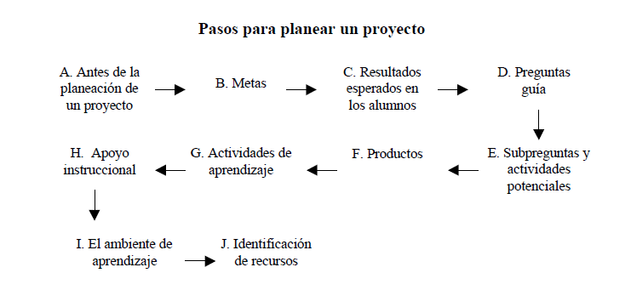
Cómo se organiza el método de proyectos

